Slide 2
Thông tin chung
Chủ đề nghiên cứu
Use of Big Data for Software Analytics
Neural Network Approach to Bug Prediction and Cost Estimation
Sinh Viên: Phạm Tiến Thành Công
Mssv: 20010886
Giảng viên phụ trách: Vũ Quang Dũng

Slide 3
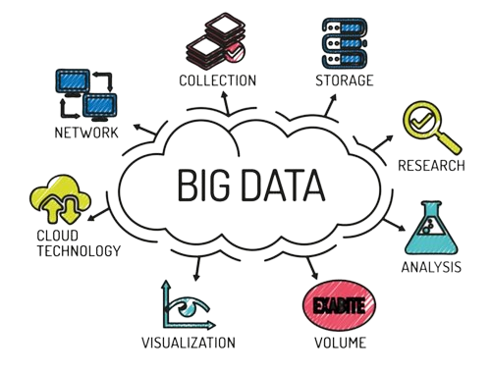
Use of Big Data for Software Analytics
Sử dụng Big Data cho phân tích phần mềm
Phân tích Dữ liệu lớn là gì ???
là một quy trình được sử dụng để trích xuất những thông tin chi tiết có ý nghĩa, chẳng hạn như các mẫu ẩn, mối tương quan chưa biết, xu hướng thị trường và sở thích của khách hang
Phân tích Dữ liệu lớn cung cấp nhiều lợi ích khác nhau: Nó có thể được sử dụng để đưa ra quyết định tốt hơn, ngăn chặn các hoạt động gian lận, trong số những thứ khác

Slide 4
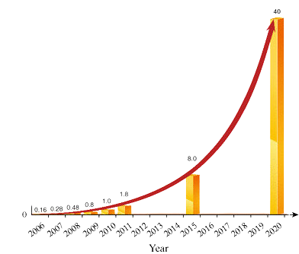
Use of Big Data for Software Analytics
Cùng với sự phát triển của công nghệ, mạng máy tính thì lượng thông tin trên thế giới cũng sẽ gia tăng.
Thế giới cũng đã chứng kiến một sự cải tiến tương tự trong lưu trữ, tính toán và khả năng xử lí của các hệ thống máy tính
=> Cuộc cách mạng CNTT này đã dẫn tới sự phát triển thần kì của nhiều phương pháp dự đoán và phân tích dữ liệu

Slide 5

Use of Big Data for Software Analytics
- Ứng dụng:
- Các công ty như Netflix và Procter & Gamble sử dụng dữ liệu lớn để dự đoán nhu cầu của khách hàng. Họ xây dựng các mô hình dự đoán cho các sản phẩm và dịch vụ mới bằng cách phân loại các thuộc tính chính của các sản phẩm hoặc dịch vụ trong quá khứ và hiện tại và mô hình hóa mối quan hệ giữa các thuộc tính đó và thành công thương mại của các dịch vụ.
- Mặt khác: Dữ liệu lớn cho phép bạn thu thập dữ liệu từ phương tiện truyền thông xã hội, truy cập web, nhật ký cuộc gọi và các nguồn khác qua đó ta sẽ biết được trải nghiệm của khách hàng với phần mềm của mình như nào. Từ đó mà sẽ biết khách hàng cần gì, muốn gì mà nâng cao cải tiến chất lượng phần mềm hơn.

Slide 6
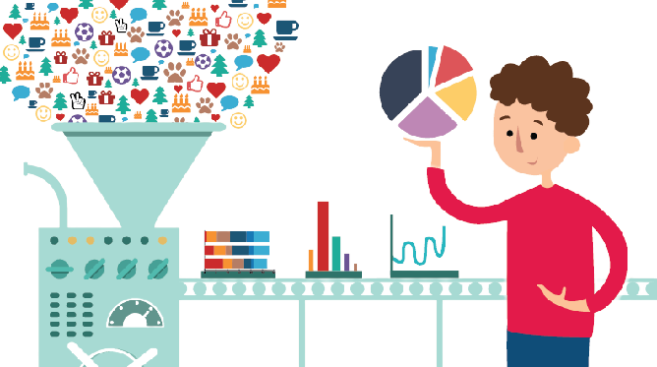
Use of Big Data for Software Analytics
Hạn chế: Đó chính là vấn đề riêng tư của người sử dụng, các ứng dụng thu thập thông tin mà không được sự cho phép của họ
Tuy nhiên:
lợi ích mà nó mang lại là không thể bàn cãi
Ứng dụng của big data trong đời sống ngày nay rất nhiều không chỉ ở riêng lĩnh vực phân tích phần mềm
Vì vậy: chúng ta sẽ phải học cách sử dụng chúng sao cho hợp lý nhất.

Slide 7
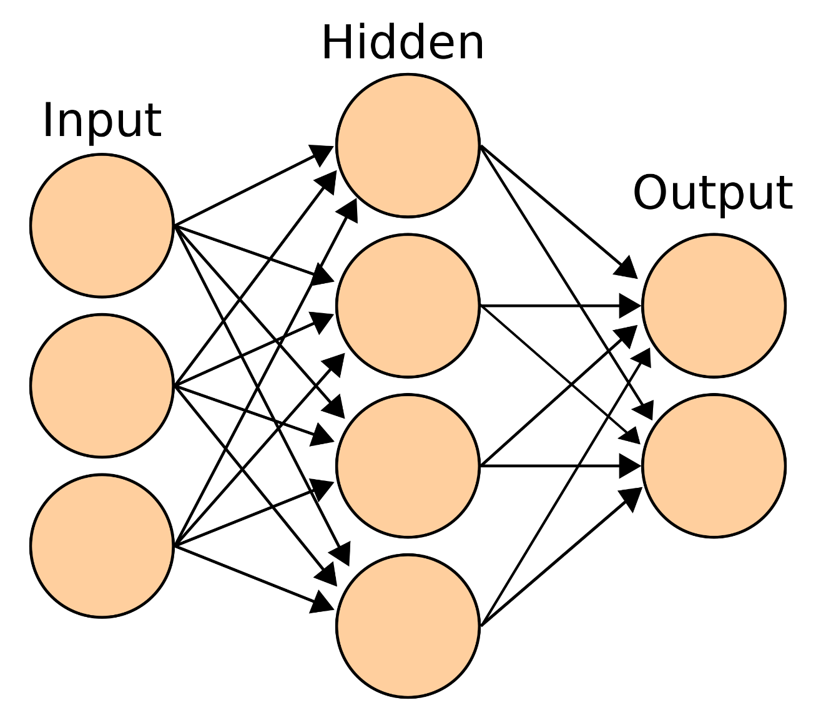
Neural Network Approach to Bug Prediction and Cost Estimation
Phương pháp tiếp cận mạng neural để dự đoán lỗi và chi phí ước lượng
Mạng Neural Network là gì ?
Neural Network (Mạng neural) là một chuỗi những thuật toán được đưa ra để tìm kiếm các mối quan hệ cơ bản trong tập hợp các dữ liệu. Thông qua việc bắt bước cách thức hoạt động từ não bộ con người. Nói cách khác, mạng nơ ron nhân tạo được xem là hệ thống của các tế bào thần kinh nhân tạo.
Neural Network có khả năng thích ứng được với mọi thay đổi từ đầu vào. Do vậy, nó có thể đưa ra được mọi kết quả một cách tốt nhất có thể mà bạn không cần phải thiết kế lại những tiêu chí đầu ra. Khái niệm này có nguồn gốc từ trí tuệ nhân tạo, đang nhanh chóng trở nên phổ biến hơn trong sự phát triển của những hệ thống giao dịch điện tử.

Slide 8
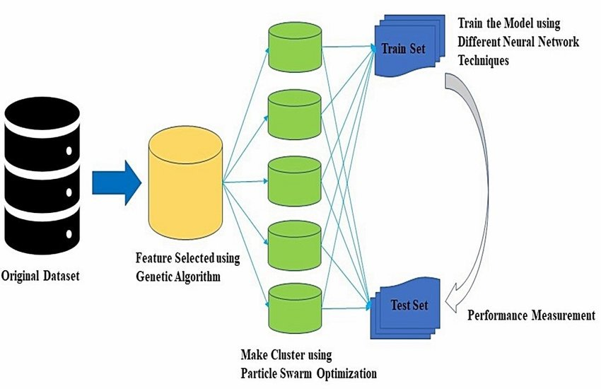
Neural Network Approach to Bug Prediction and Cost Estimation
Cách hoạt động như thế nào ???

Slide 9
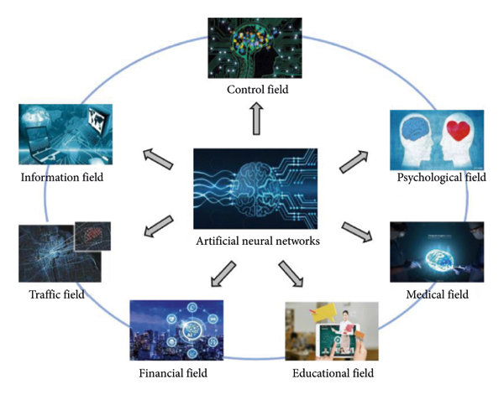
Neural Network Approach to Bug Prediction and Cost Estimation
Ứng dụng của mạng neural trong cuộc sống là rất nhiều đơn cử là 2 vấn đề trên là dự đoán lỗi và ước lượng chi phí. Việc ứng dụng nó sẽ giảm bớt sức lao động cho người làm cũng như làm việc với hiệu suất cao, chính xác hơn con người rất nhiều.

Slide 10
Thank you for Listening!!!

